Slide 1

LONER MOBILE,
LONER DUO ET BOUTON SOS

Slide 2
SOMMAIRE
1. À propos des appareils
2. Démarrage
3. Début de votre période de travail
4. Pendant votre travail
5. Fin de votre période de travail
6. Des questions ?

Slide 3
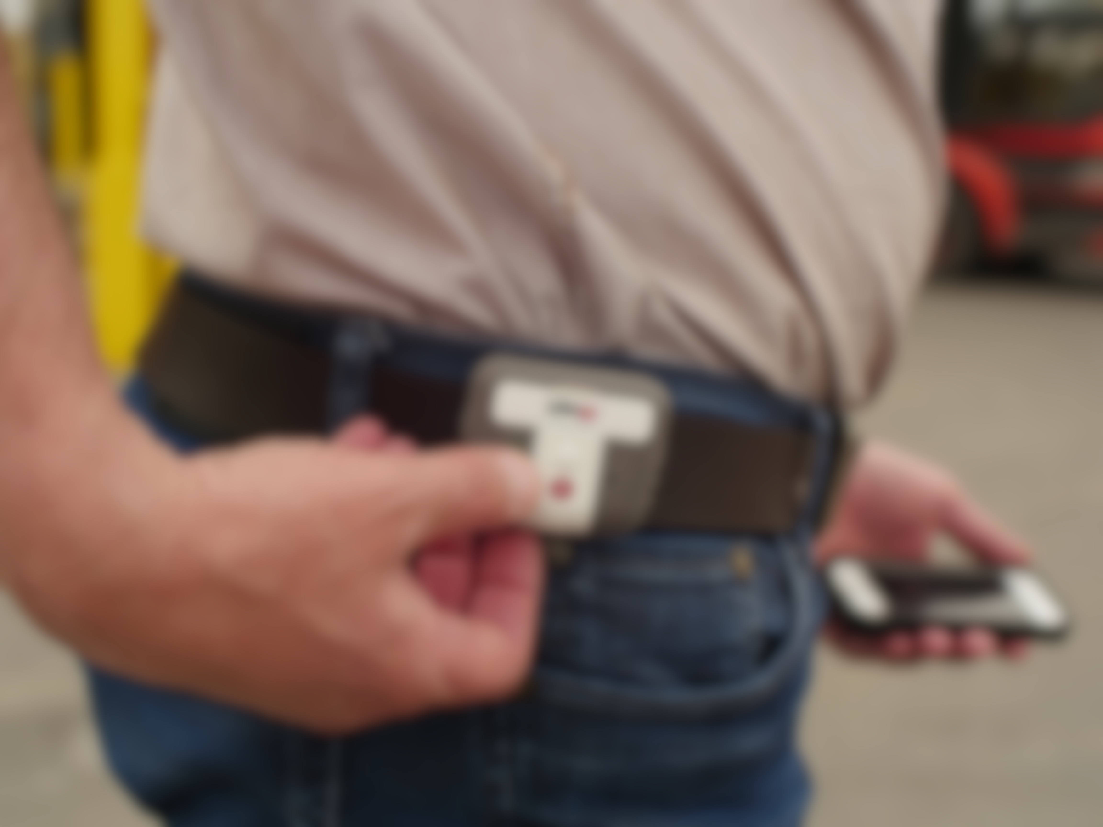
À PROPOS DES APPAREILS
Notes:
Y a-t-il des questions jusqu'ici ?
Nous allons désormais parler des composants physiques de chacun des appareils afin que vous puissiez maîtriser les éléments avec lesquels vous allez interagir lorsque vous utiliserez votre appareil.

Slide 4
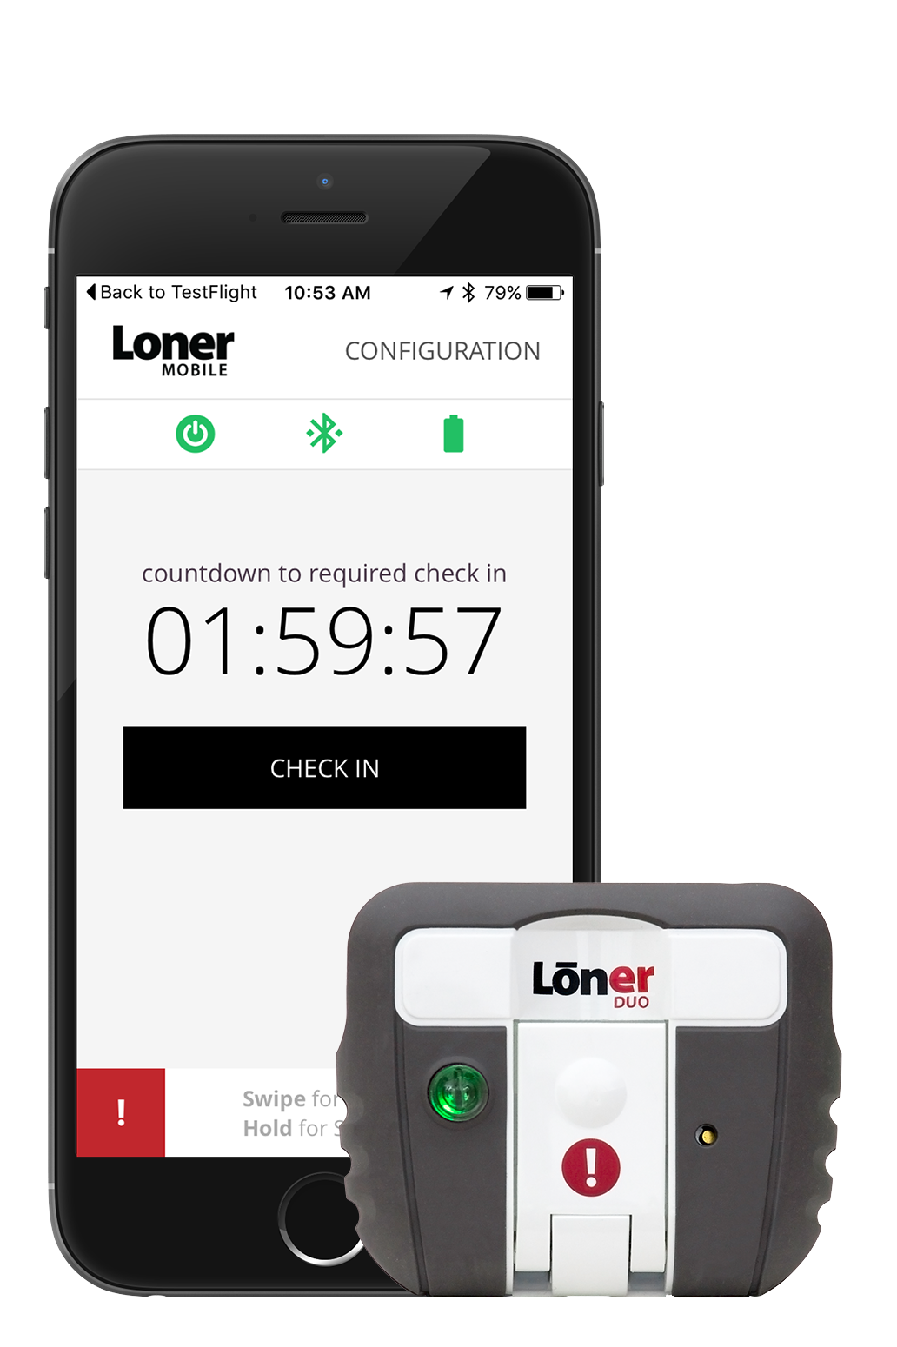
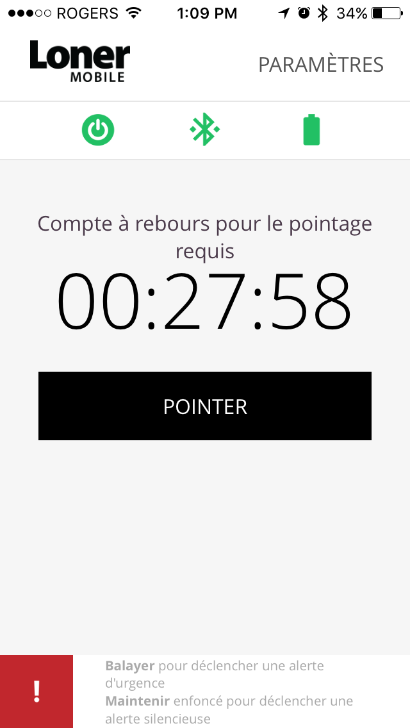
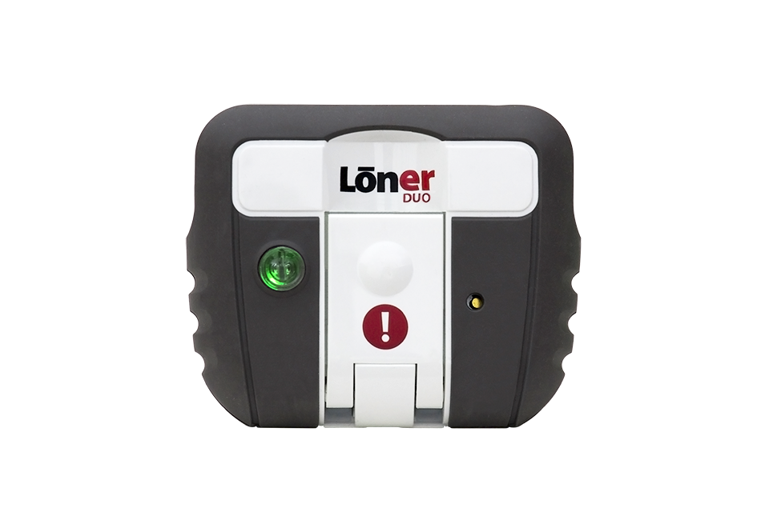
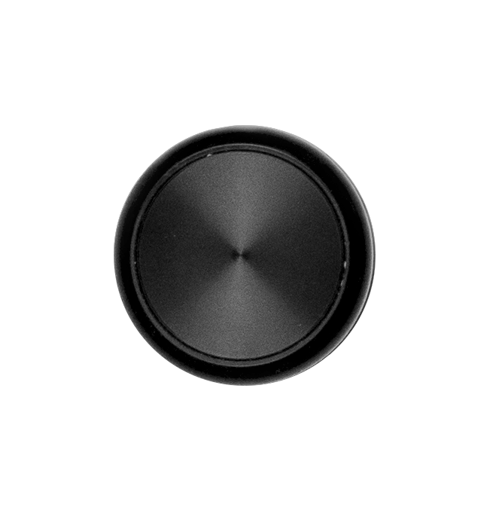
LONER MOBILE ET LONER DUO
Loner Mobile offre un moyen pratique d'émettre un appel à l'aide et de pointer avec votre smartphone, permettant ainsi au personnel de surveillance de localiser précisément votre position pour une réponse d'urgence optimisée.
Loner Duo et le bouton SOS sont des appareils à porter sur soi, qui détectent les incidents liés aux mouvements et peuvent émettre un appel à l'aide si aucun smartphone n'est à portée de main.
Utilisés en association à l'aide de la technologie à faible consommation d'énergie Bluetooth® Smart, ces appareils peuvent présenter les mêmes fonctionnalités que d'autres appareils de Blackline Safety et ainsi assurer une surveillance de sécurité rigoureuse.
Notes:
L'appareil Loner est constitué de trois principaux composants. Le bouton d'alimentation, l'attache pour ceinture et le loquet. Nous aborderons plus en détail la façon dont vous utiliserez chacun de ces éléments dans la section suivante.

Slide 5
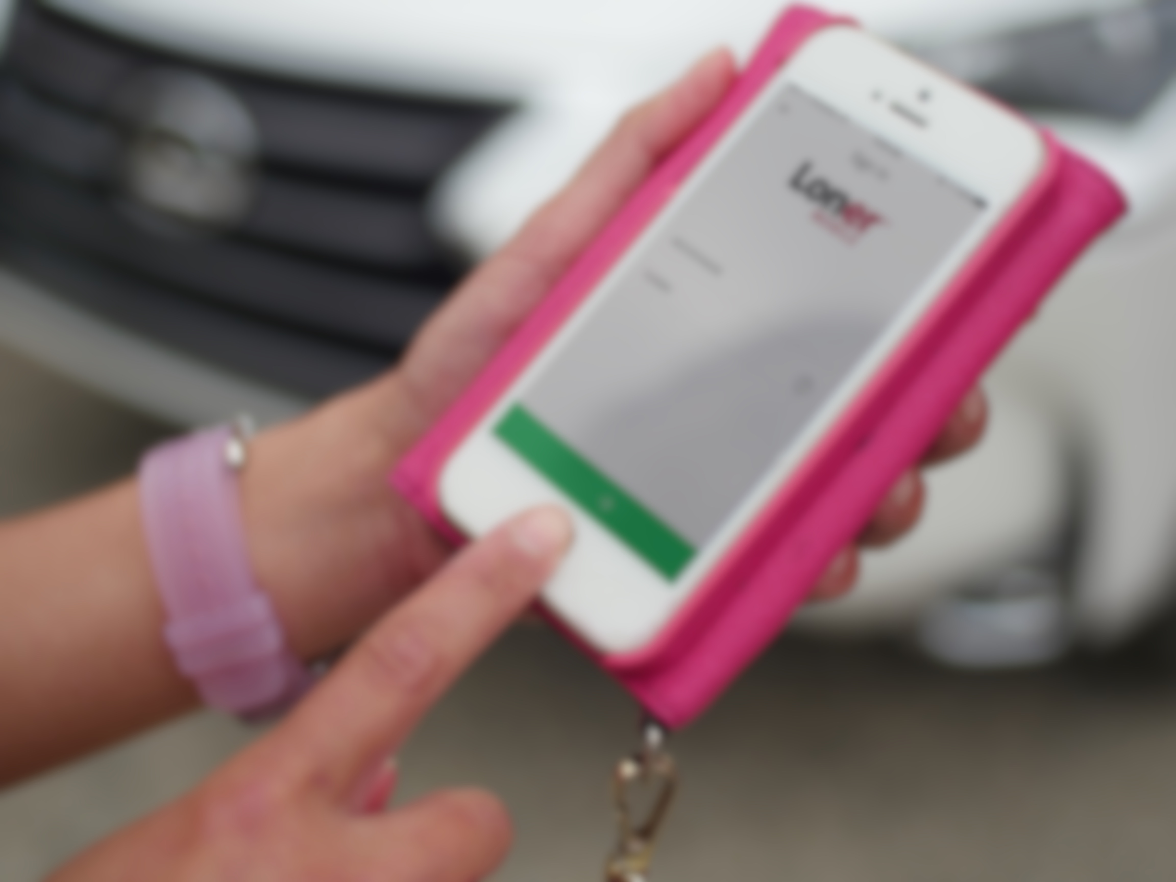
DÉMARRAGE
Notes:
Y a-t-il des questions jusqu'ici ?
Nous allons désormais parler des composants physiques de chacun des appareils afin que vous puissiez maîtriser les éléments avec lesquels vous allez interagir lorsque vous utiliserez votre appareil.

Slide 6

TÉLÉCHARGER LONER MOBILE
Téléchargez Loner Mobile sur votre portail d'applications.

Slide 7
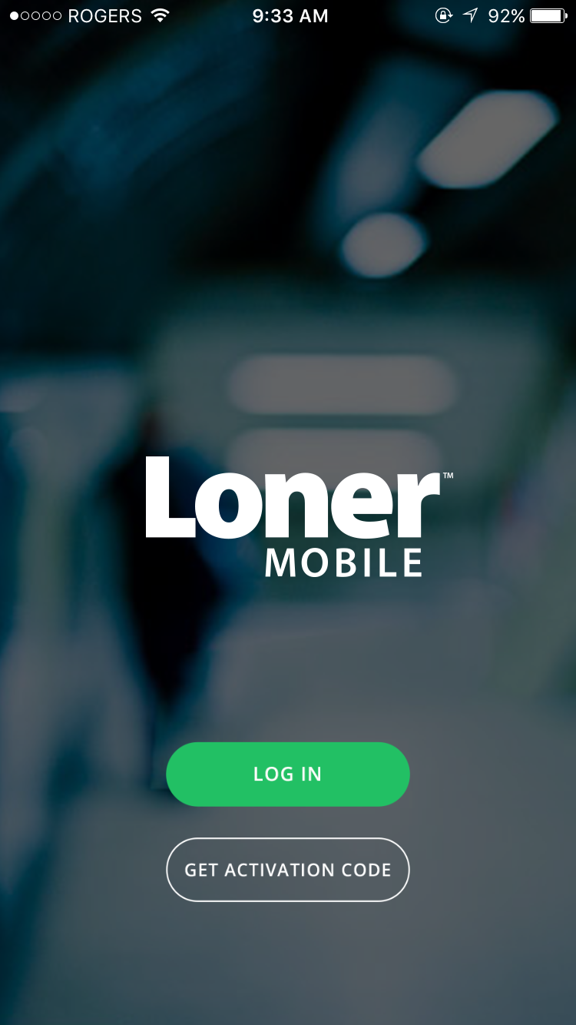
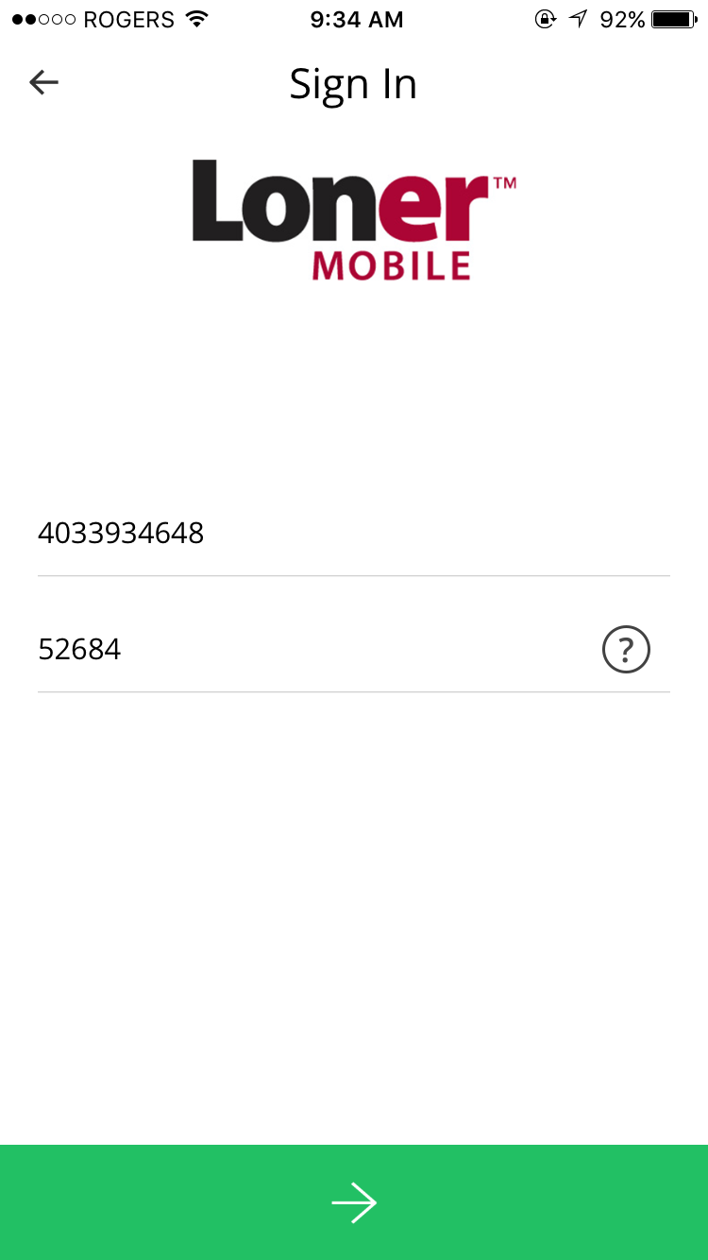
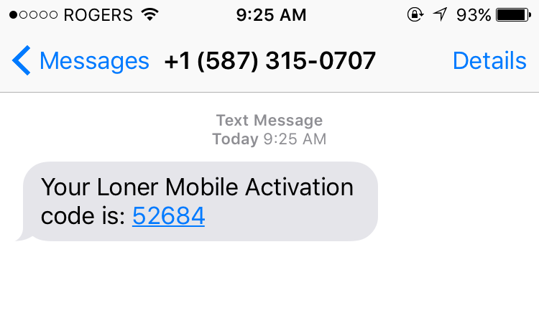
ACTIVER LONER MOBILE
Si vous ne disposez pas encore d'un code d'activation, Blackline vous enverra un message contenant votre code.
Ouvrez Loner Mobile et sélectionnez Connexion.
Saisissez votre numéro de téléphone et votre code d'activation dans les champs correspondants.

Slide 8
COMPOSANTS DE LONER DUO
Témoins d’alerte
Bouton d'alimentation et témoin lumineux SureSafe™
Loquet d’urgence
Témoin de charge
Conseils de chargement :
Environ 2 heures pour un chargement total
Plus de 12 heures d'autonomie sur batterie
Maintenez constamment votre Loner Duo en charge lorsque vous ne l'utilisez pas. La batterie se décharge même lorsque l'appareil est éteint.
Attache de charge
Câble de charge

Slide 9
COMPOSANTS D'UN BOUTON SOS
Connectivité et témoins d’alerte
Bouton
Remplacement des piles :
Fonctionne avec une pile de montre CR2032.
Pour l'ouvrir, tourner la partie avant et la partie arrière du bouton dans la direction opposée.
En cas de difficulté pour changer les piles, vous pouvez apporter votre appareil chez un horloger.

Slide 10
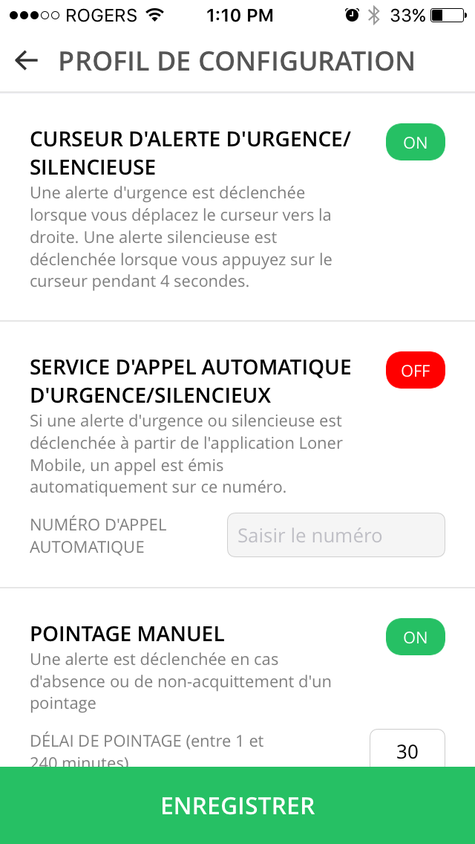
COMPOSANTS DE LONER MOBILE
Paramètres de visualisation et
configuration
Démarrer / Arrêter la surveillance
Titre de l'alerte
Description de l'alerte
Connexion et niveau de batterie de Loner Duo
Activer / Désactiver
Compte à rebours de pointage
Paramètre personnalisé
Bouton de pointage
Sélectionner pour retourner au menu principal
Curseur d'alerte d'urgence
Écran principal
Profil de configuration
Votre profil de configuration peut uniquement être visualisé (sans modification possible) durant la surveillance.

Slide 11
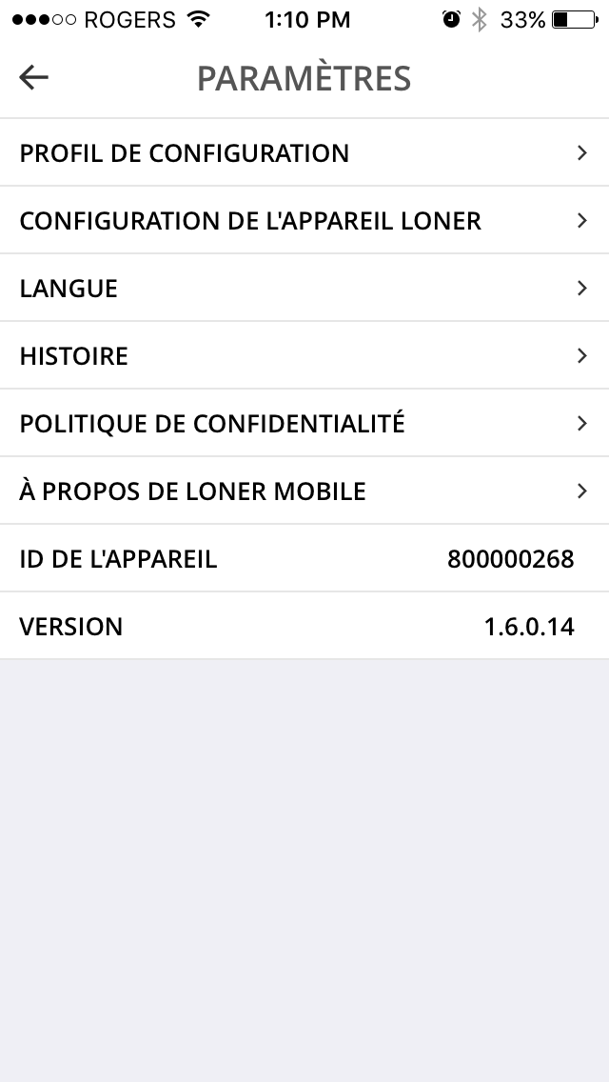

MODIFIER LA LANGUE
Pour changer la langue de l'application, allez dans Paramètres puis sélectionnez Langue.
Choisissez votre langue.

Slide 12
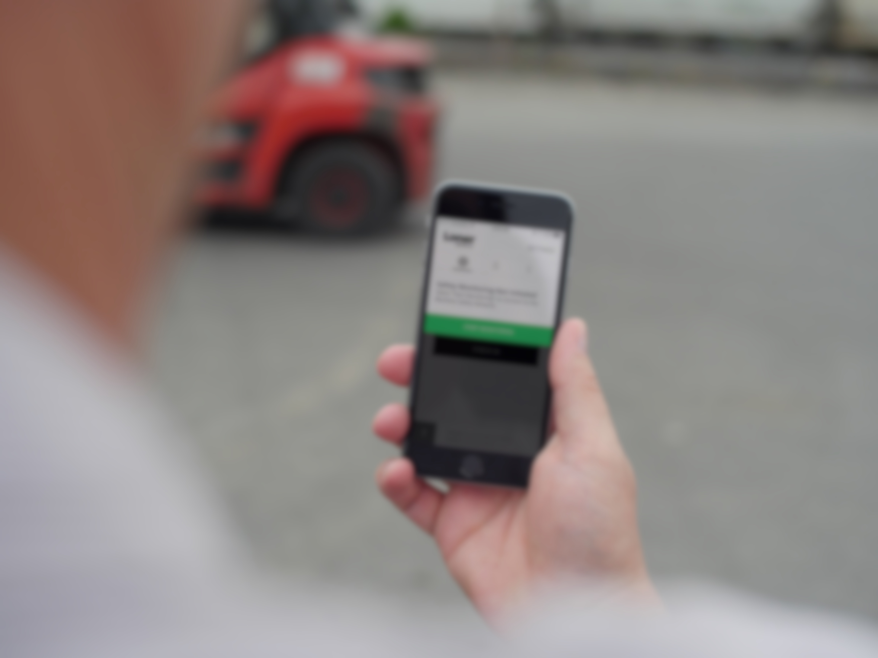
DÉBUT DE VOTRE PÉRIODE DE TRAVAIL
Notes:
Des questions ?
Nous allons maintenant découvrir ce que vous allez faire lorsque vous commencerez votre période de travail et voir comment configurer et mettre en route correctement vos appareils.

Slide 13
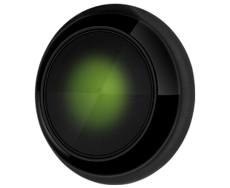

MISE EN ROUTE DES APPAREILS
Loner Duo
Loner DUO
Appuyez sur le bouton d’alimentation.
Le voyant vert SureSafe clignotera jusqu’à ce que l'appareil soit associé à l'application Loner Mobile.
Appuyez sur le bouton pendant 10 secondes.
Le bouton SOS émettra un signal sonore puis clignotera en vert toutes les 10 secondes.

Slide 14
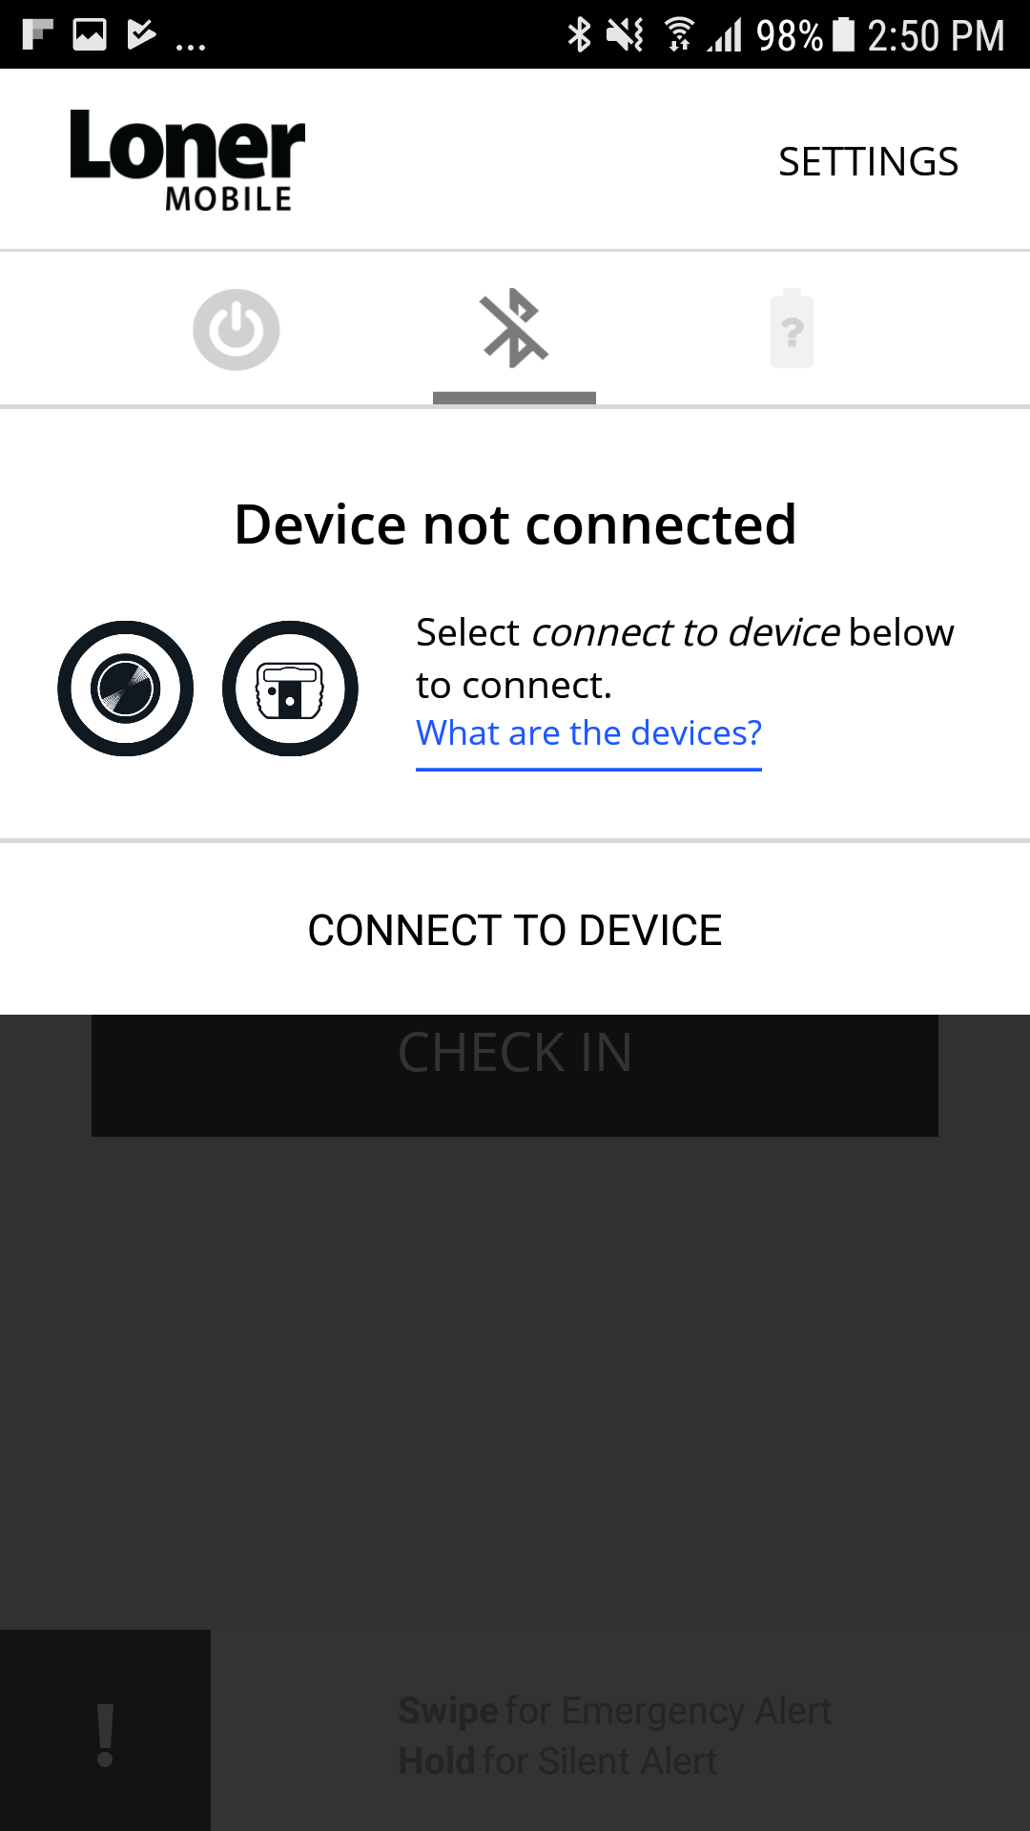
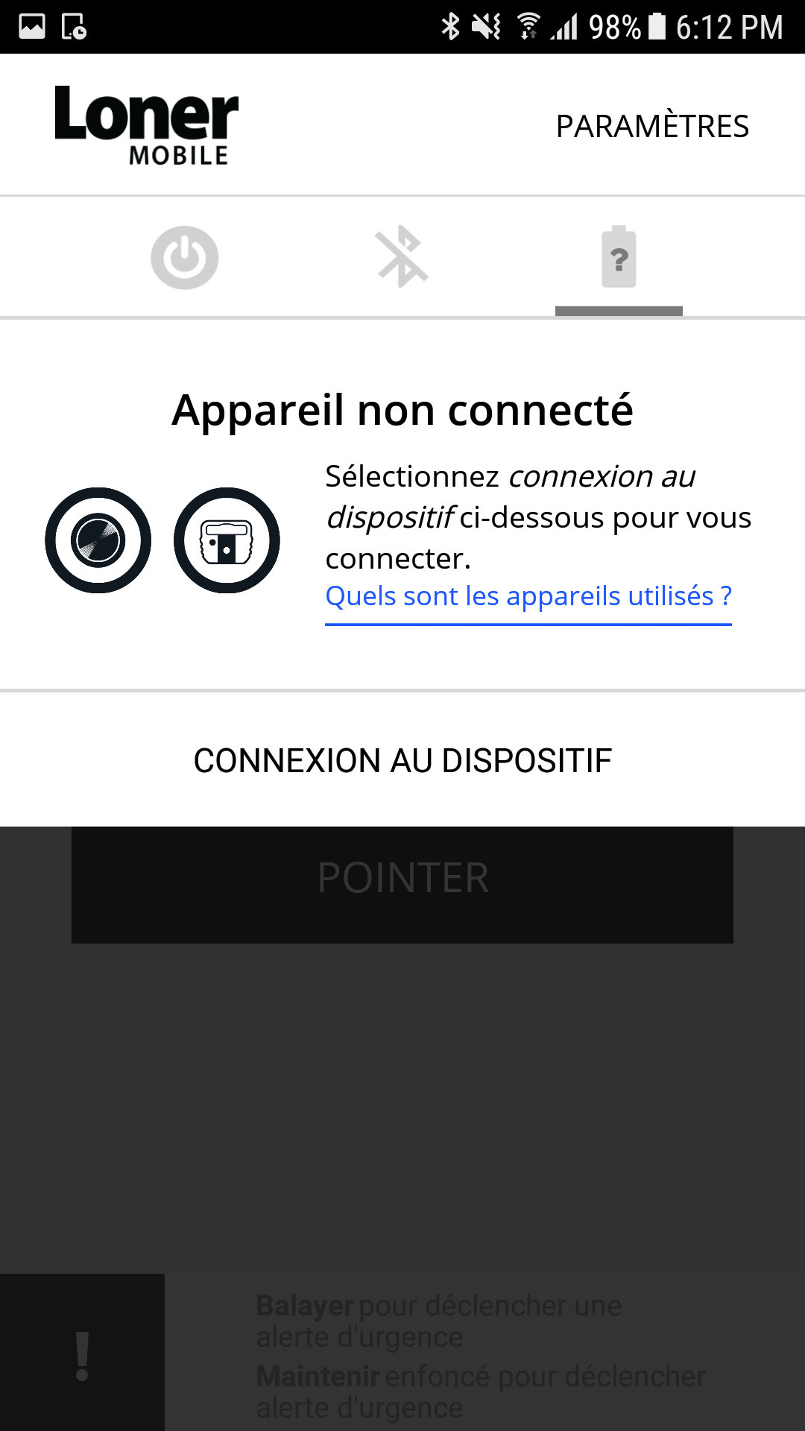
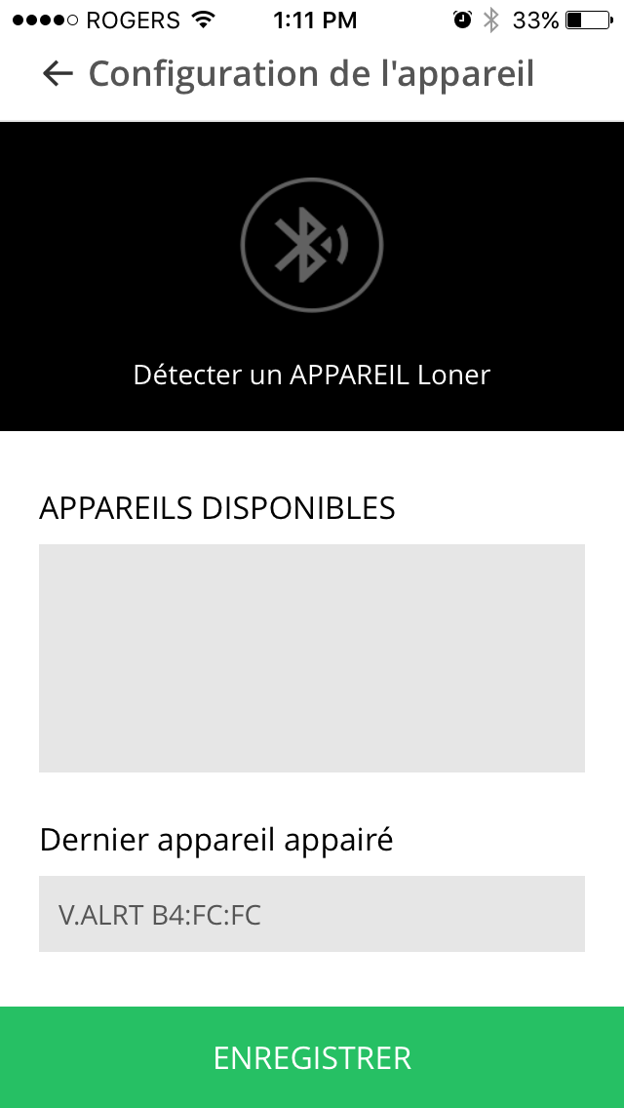
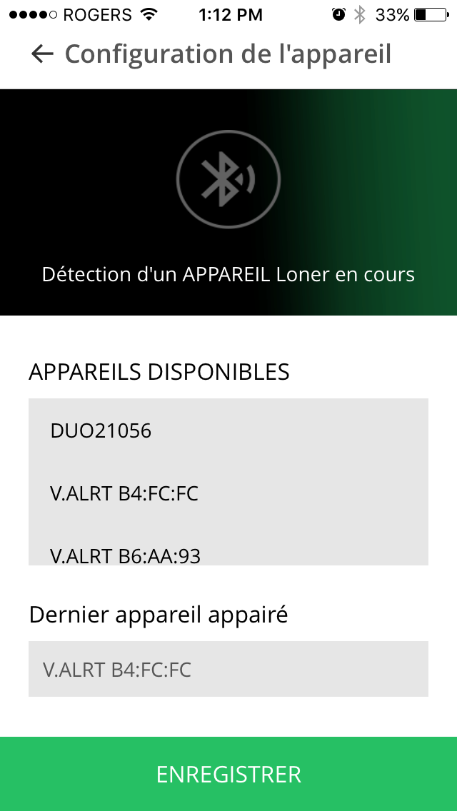
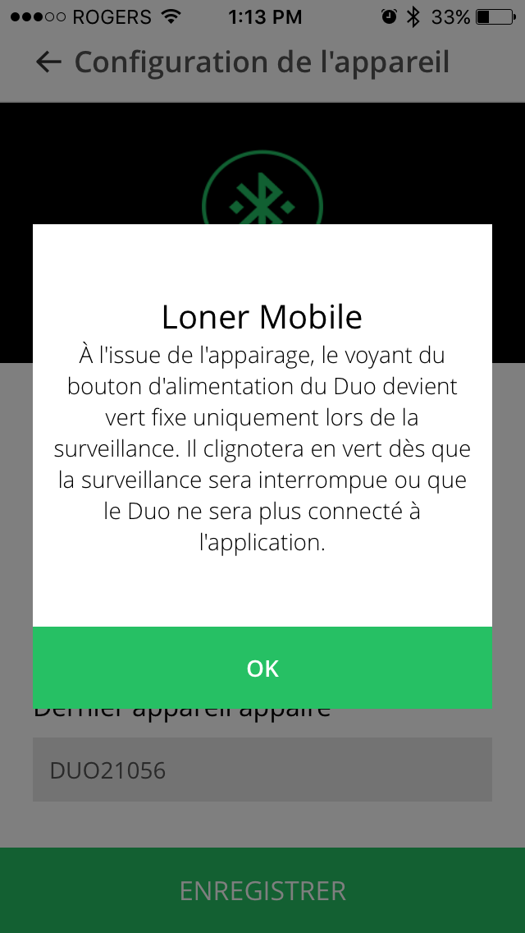
CONNECTER LES APPAREILS À LONER MOBILE
Vérifiez que le Bluetooth est activé sur votre smartphone et que votre Loner Duo ou votre bouton SOS est en route.
Sélectionnez le symbole Bluetooth, puis sélectionnez CONNECTER L'APPAREIL.
Sélectionnez RECHERCHER LES APPAREILS.
Sélectionnez votre appareil dans la liste des APPAREILS DISPONIBLES. Si vous utilisez Loner Duo, le nombre correspond au numéro de série indiqué au dos de l'appareil. Cliquez sur ENREGISTRER.
Cliquez sur OK.

Slide 15
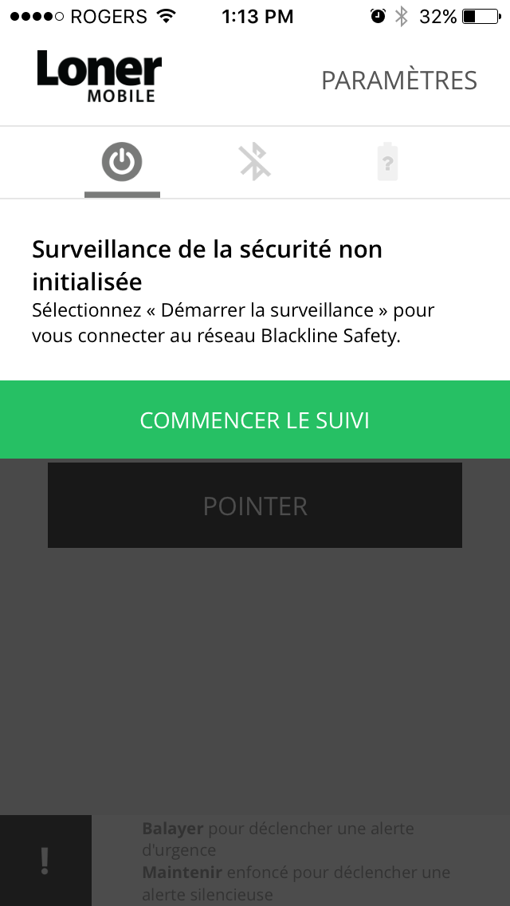
DÉMARRER LA SURVEILLANCE
Appuyez sur le bouton d’alimentation.
Appuyez sur DÉMARRER LA SURVEILLANCE.
Loner Mobile commencera à se connecter au réseau Blackline Safety. Votre sécurité est désormais sous surveillance.
Notes:
Une fois que vous avez mis en route l'appareil, tout ce qu'il vous reste à faire, c'est de fixer l’appareil sur vous, de préférence à votre ceinture.

Slide 16
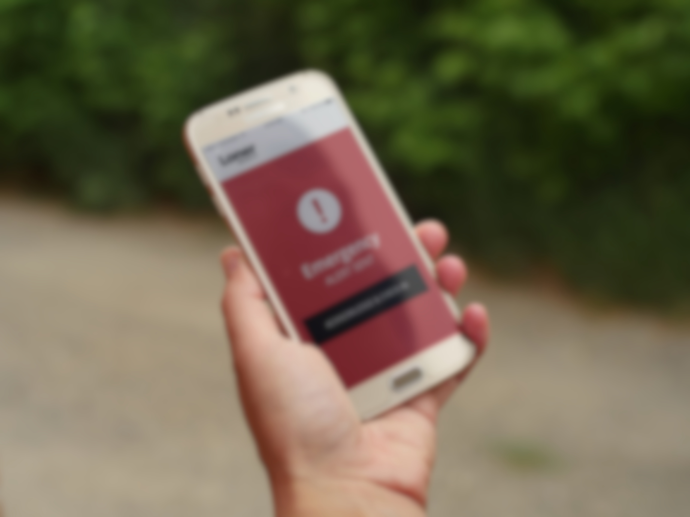
PENDANT VOTRE TRAVAIL
Notes:
.

Slide 17
FONCTIONNALITÉS AUTOMATIQUES
Pendant votre travail, vous serez peut-être amené à confirmer que vous êtes en sécurité si l’appareil détecte l’un des éléments suivants :
Nécessité de pointage
Absence de mouvement
Détection de chutes

Slide 18
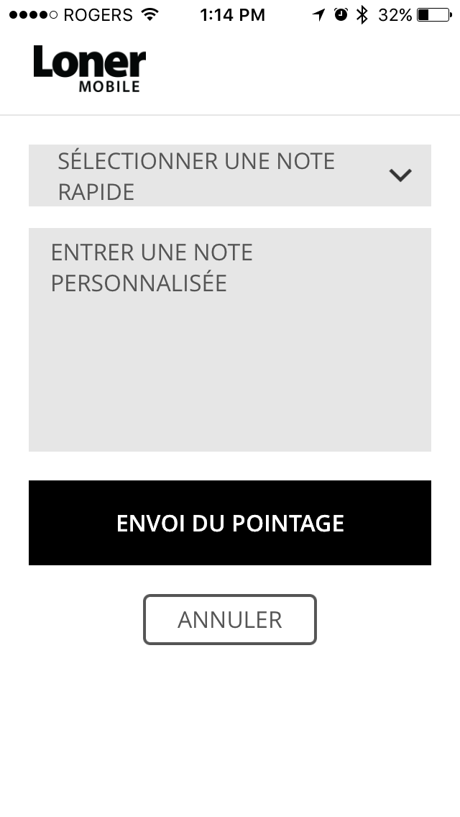
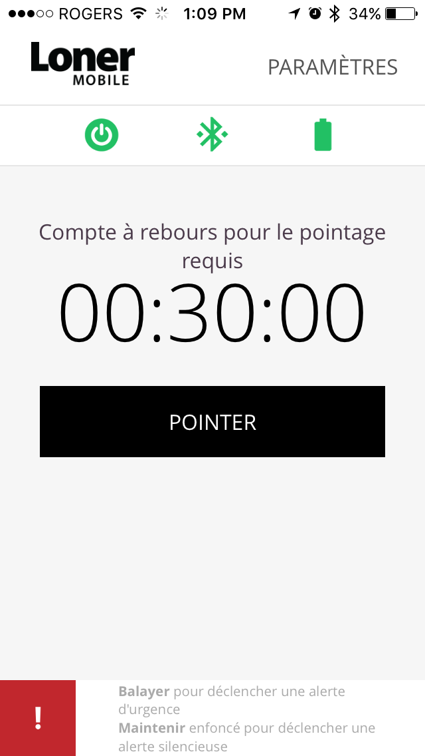
POINTAGE ANTICIPÉ
Si vous préférez éviter qu'une alerte en attente ne se déclenche, vous pouvez pointer avant qu'elle ne sonne.
Appuyez sur le bouton POINTAGE sur Loner Mobile.
Choisissez un commentaire rapide dans la liste des commentaires, saisissez un commentaire personnalisé ou pointez sans envoyer de commentaire.
Votre compte à rebours de pointage est remis à zéro et l'appareil fonctionne à nouveau normalement.

Slide 19
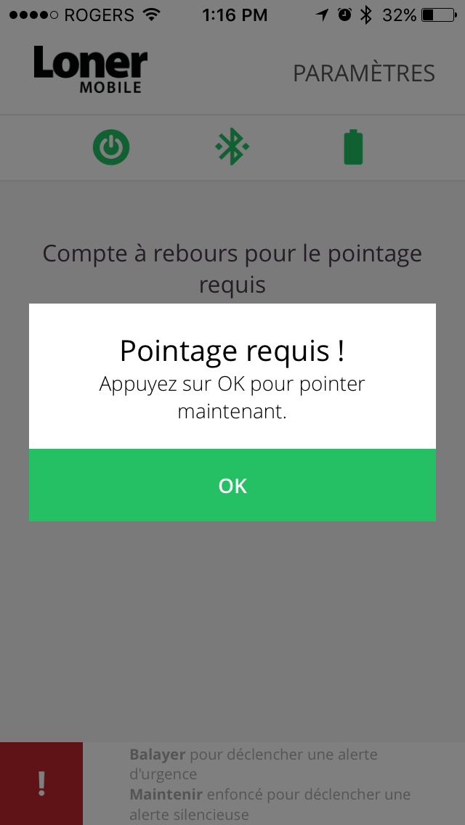

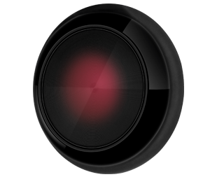
POINTAGE
Vos appareils déclenchent une alerte en attente lorsque vous devez pointer. Vous avez 30 secondes pour confirmer que vous êtes en sécurité avant qu'une alerte rouge ne soit envoyée au personnel de surveillance.
Appuyez sur OK sur Loner Mobile, appuyez sur le loquet d’urgence sur Loner Duo ou appuyez une fois sur le bouton SOS pour pointer.
Cela remettra à zéro votre compte à rebours de pointage et votre appareil fonctionnera à nouveau normalement.

Slide 20
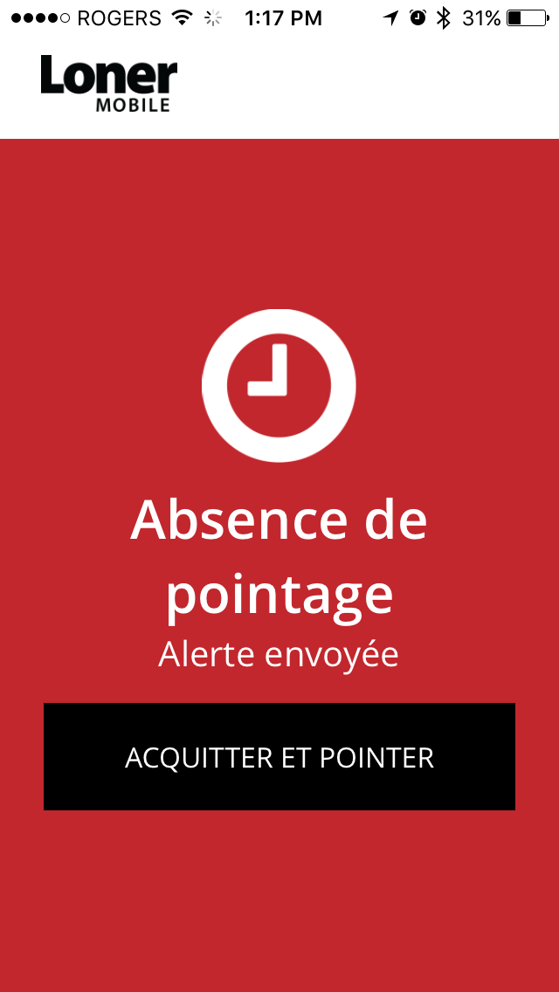
ABSENCE DE POINTAGE
Si vous ne confirmez pas que vous êtes en sécurité dans les 30 secondes en arrêtant l'alerte en attente, votre appareil déclenchera une alerte rouge.
Les alertes rouges sont envoyées immédiatement au personnel de surveillance.
Pour arrêter une alerte rouge, sélectionnez ACQUITTER ET POINTER sur Loner Mobile, appuyez et maintenez le loquet d’urgence sur Loner Duo ou appuyez sur le bouton SOS.
Si vous sélectionnez ACQUITTER ET POINTER sur Loner Mobile, choisissez un commentaire rapide, saisissez un commentaire personnalisé ou pointez sans envoyer de commentaire.
Le message d'alerte reste actif et sera traité par le personnel de surveillance. Votre compte à rebours de pointage est remis à zéro et l'appareil fonctionne à nouveau normalement.

Slide 21
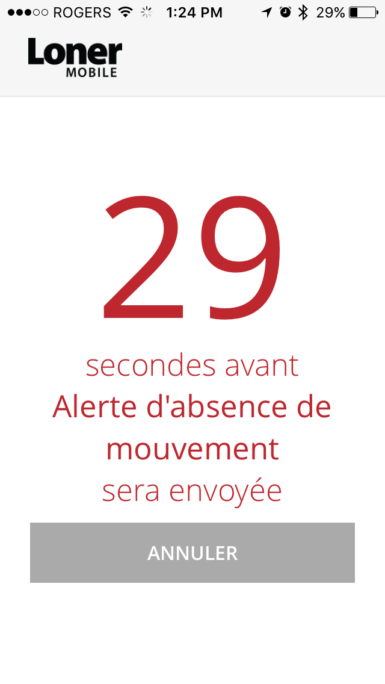
ABSENCE DE MOUVEMENT
Si votre appareil détecte que vous n'avez pas bougé, vous avez 30 secondes pour confirmer que vous êtes en sécurité avant qu'une alerte rouge ne soit envoyée au personnel de surveillance. L'absence de mouvement ne peut être détectée que par Loner Duo.
Si vous êtes en sécurité, appuyez sur ANNULER sur Loner Mobile ou appuyez et maintenez le loquet d’urgence sur Loner Duo.
Votre appareil fonctionnera à nouveau normalement et aucun message d'alerte ne sera envoyé.

Slide 22
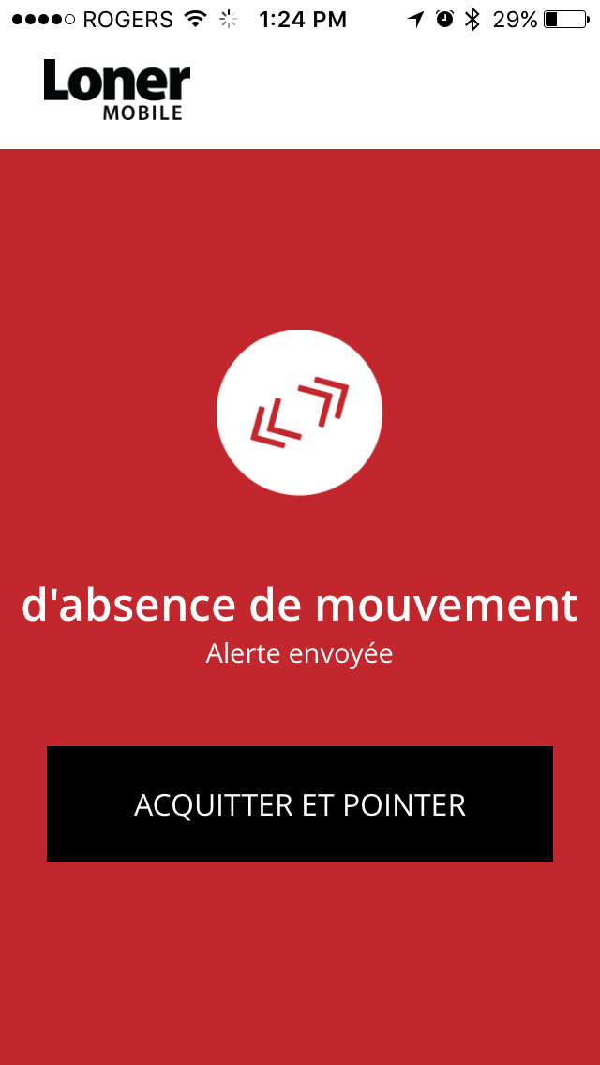
ABSENCE DE POINTAGE EN CAS DE DÉTECTION D'UNE ABSENCE DE MOUVEMENT
Si vous ne confirmez pas que vous êtes en sécurité dans les 30 secondes en arrêtant l'alerte en attente, votre appareil déclenchera une alerte rouge.
Les alertes rouges sont envoyées immédiatement au personnel de surveillance.
Pour arrêter une alerte rouge, sélectionnez ACQUITTER ET POINTER sur Loner Mobile, ou appuyez et maintenez le loquet d’urgence sur Loner Duo.
Si vous sélectionnez ACQUITTER ET POINTER sur Loner Mobile, choisissez un commentaire rapide, saisissez un commentaire personnalisé ou pointez sans envoyer de commentaire.
Le message d'alerte reste actif et sera traité par le personnel de surveillance. L'appareil fonctionne à nouveau normalement.

Slide 23
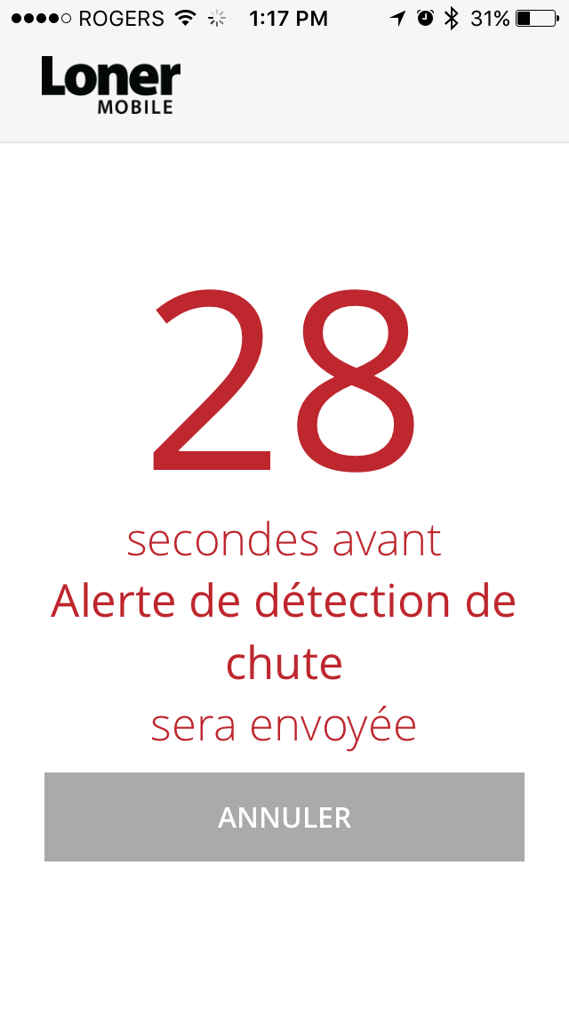
DÉTECTION DES CHUTES
Si votre appareil détecte une chute potentielle, vous avez 30 secondes pour confirmer que vous êtes en sécurité avant qu'une alerte rouge ne soit envoyée au personnel de surveillance. Les chutes peuvent être détectées uniquement par le bouton SOS.
Si vous êtes en sécurité, appuyez sur ANNULER sur Loner Mobile ou appuyez sur le bouton SOS.
Votre appareil fonctionnera à nouveau normalement et aucun message d'alerte ne sera envoyé.

Slide 24
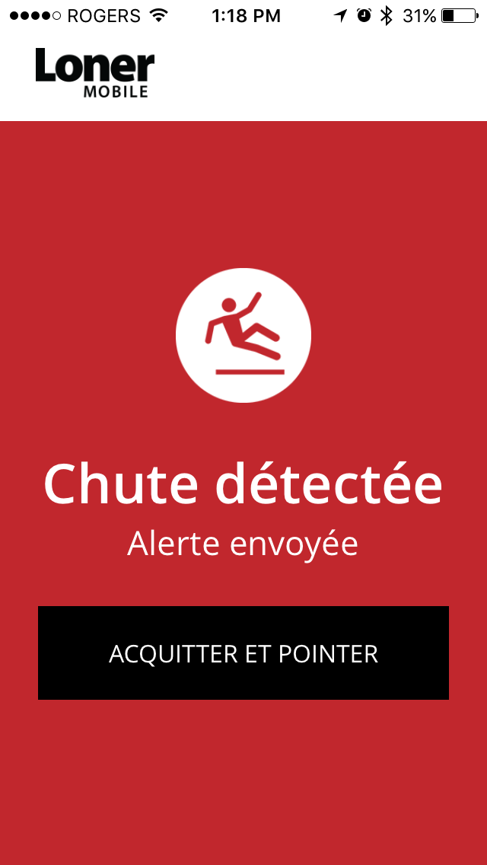
ABSENCE DE POINTAGE EN CAS DE DÉTECTION DE CHUTE
Si vous ne confirmez pas que vous êtes en sécurité dans les 30 secondes en arrêtant l'alerte en attente, votre appareil déclenchera une alerte rouge.
Les alertes rouges sont envoyées immédiatement au personnel de surveillance. L'absence de mouvement ne peut être détectée que par Loner Duo.
Pour arrêter une alerte rouge, sélectionnez ACQUITTER ET POINTER sur Loner Mobile ou appuyez sur le bouton SOS.
Si vous sélectionnez ACQUITTER ET POINTER sur Loner Mobile, choisissez un commentaire rapide, saisissez un commentaire personnalisé ou pointez sans envoyer de commentaire.
Le message d'alerte reste actif et sera traité par le personnel de surveillance. L'appareil fonctionne à nouveau normalement.

Slide 25
FONCTIONALITÉS MANUELLES
Pendant votre travail, vous pourriez avoir besoin de demander de l’aide en utilisant l’une des fonctionnalités manuelles :
Alerte rouge d’urgence
(sonore)
Alerte rouge d’urgence silencieuse

Slide 26
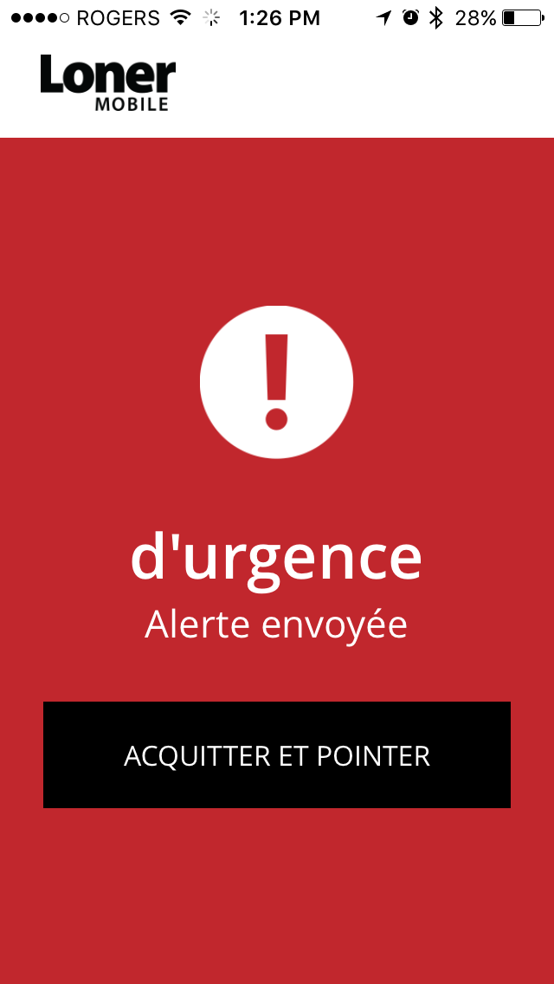
ALERTE ROUGE D’URGENCE
Appelez à l'aide tout en alertant les personnes autour de vous.
Pour déclencher une alerte d'urgence, déplacez le curseur au bas de l'appareil sur Loner Mobile, tirez sur le loquet d'urgence sur Loner Duo ou maintenez le bouton SOS enfoncé pendant 3 à 8 secondes. Une alerte rouge est envoyée au personnel de surveillance et vos appareils émettront un signal sonore.
Pour arrêter une alerte rouge, sélectionnez ACQUITTER ET POINTER sur Loner Mobile, appuyez et maintenez le loquet d’urgence sur Loner Duo ou appuyez sur le bouton SOS.
Si vous avez sélectionné ACQUITTER ET
POINTER sur Loner Mobile, choisissez un commentaire rapide, saisissez un commentaire personnalisé ou pointez sans envoyer de commentaire.
Le message d'alerte reste actif et sera traité par le personnel de surveillance. L'appareil fonctionne à nouveau normalement.

Slide 27
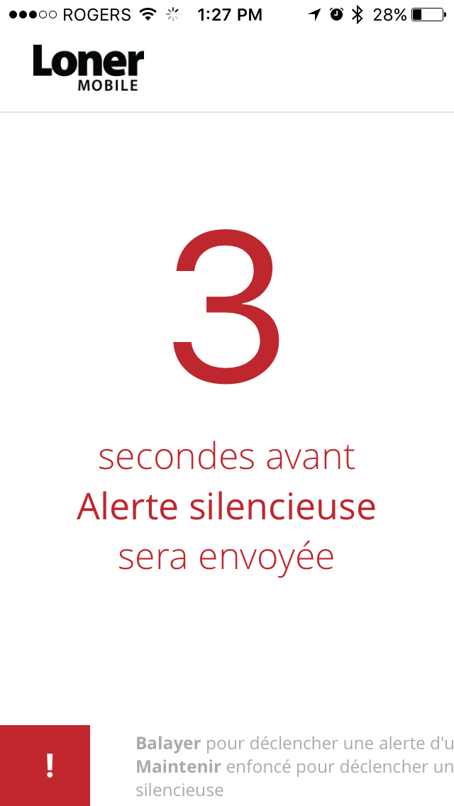
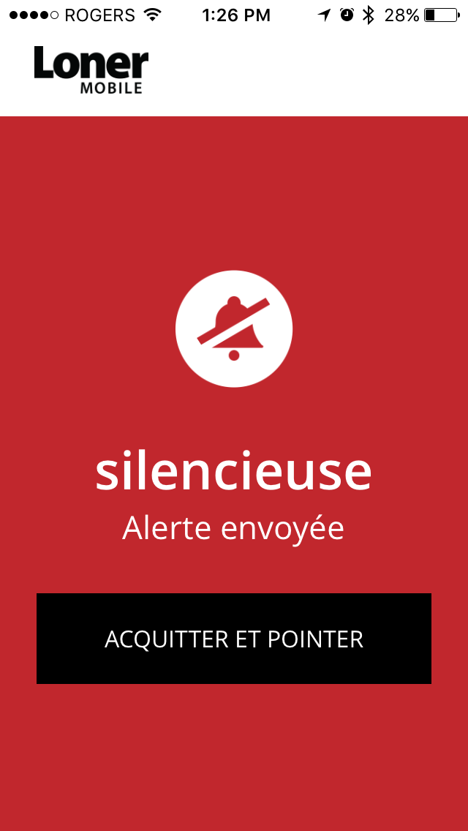
ALERTE ROUGE D’URGENCE SILENCIEUSE
Appelez à l'aide sans alerter les personnes autour de vous. Les alertes silencieuses ne peuvent pas être déclenchées via le bouton SOS.
Pour déclencher une alerte rouge d'urgence silencieuse, maintenez le curseur au bas de l'application Loner Mobile, ou appuyez et maintenez le loquet d'urgence sur Loner Duo.
Si vous déclenchez l'alarme silencieuse sur Loner Mobile, maintenez le curseur pendant quatre secondes.
Un message d'alerte est envoyé. Pour arrêter l'alerte, sélectionnez ACQUITTER ET POINTER.

Slide 28
ALERTE ROUGE D’URGENCE SILENCIEUSE
Si vous sélectionnez ACQUITTER ET POINTER sur Loner Mobile, choisissez un commentaire rapide, saisissez un commentaire personnalisé ou pointez sans envoyer de commentaire.
Le message d'alerte reste actif et sera traité par le personnel de surveillance. L'appareil fonctionne à nouveau normalement.

Slide 29
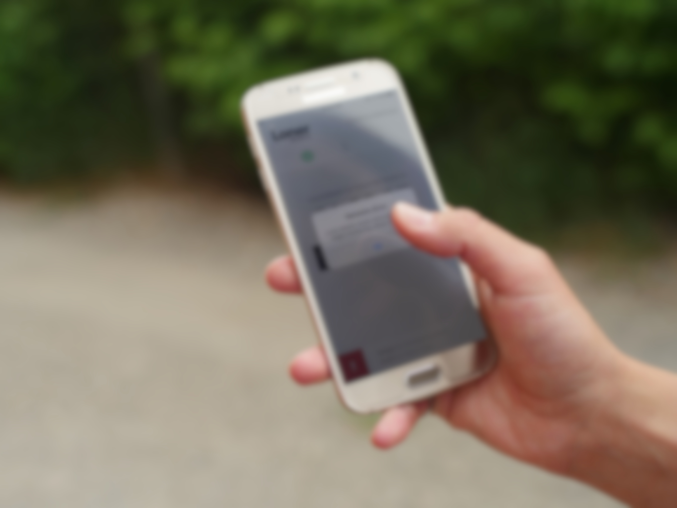
NOTIFICATIONS

Slide 30
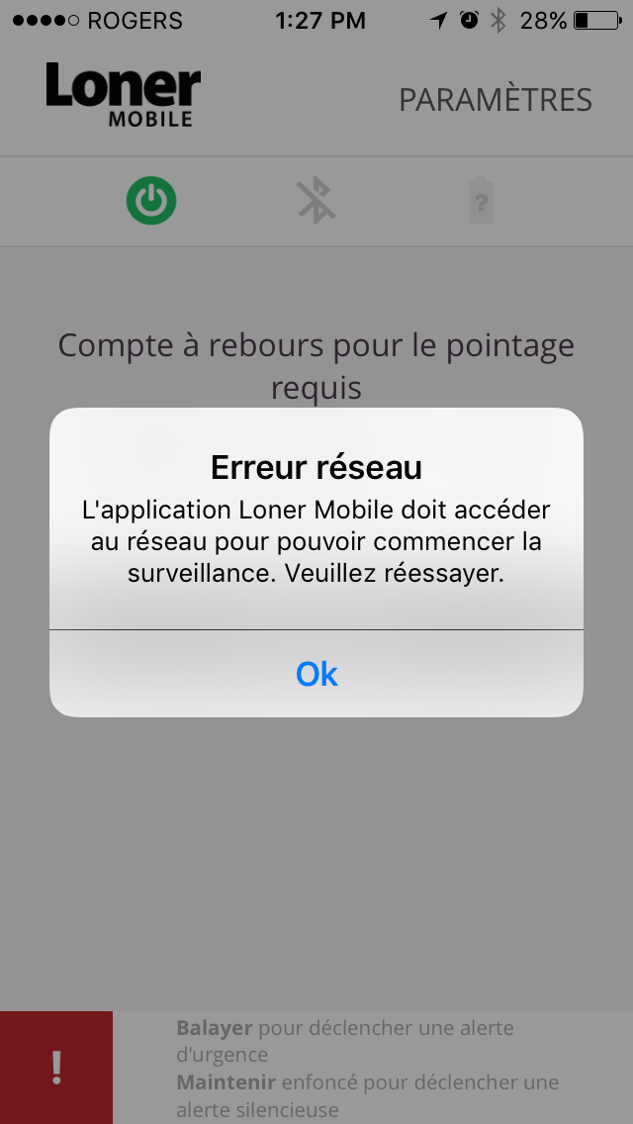

NOTIFICATIONS
Erreur réseau
Alarme batterie faible
Loner Duo est configuré de façon à vous informer lorsque le niveau de charge de la batterie tombe sous un certain pourcentage prédéterminé.
Une alarme batterie faible se caractérise par un bref bip et un clignotement rapide toutes les 5 minutes. Chargez votre appareil dès que possible.
Loner Mobile vous informera en cas d'erreur réseau. Loner Mobile nécessite une connexion au réseau pour surveiller votre sécurité.

Slide 31
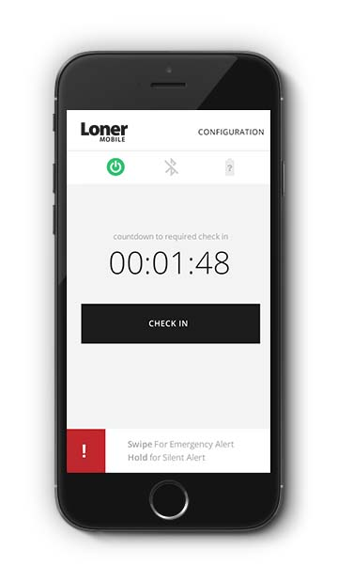
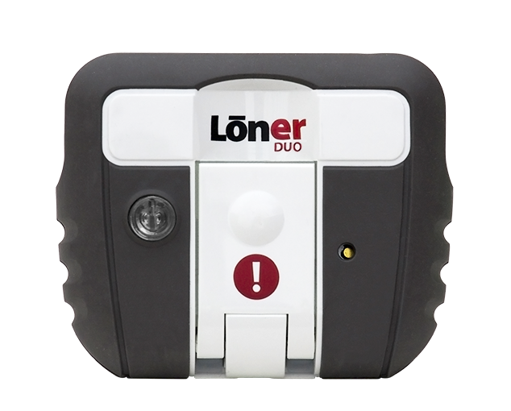
NOTIFICATIONS
Connexion Bluetooth
Veillez à tenir votre appareil à portée de votre smartphone.
5 mètres (16 pieds)
2 mètres (6,5 pieds)
Si votre connexion est perdue
Le smartphone affichera une notification.
Les icônes du Bluetooth et de la batterie sur Loner Mobile seront grisés.
Le voyant SureSafe de Loner Duo clignotera en vert.
Le bouton SOS émettra un signal sonore et clignotera en vert.

Slide 32
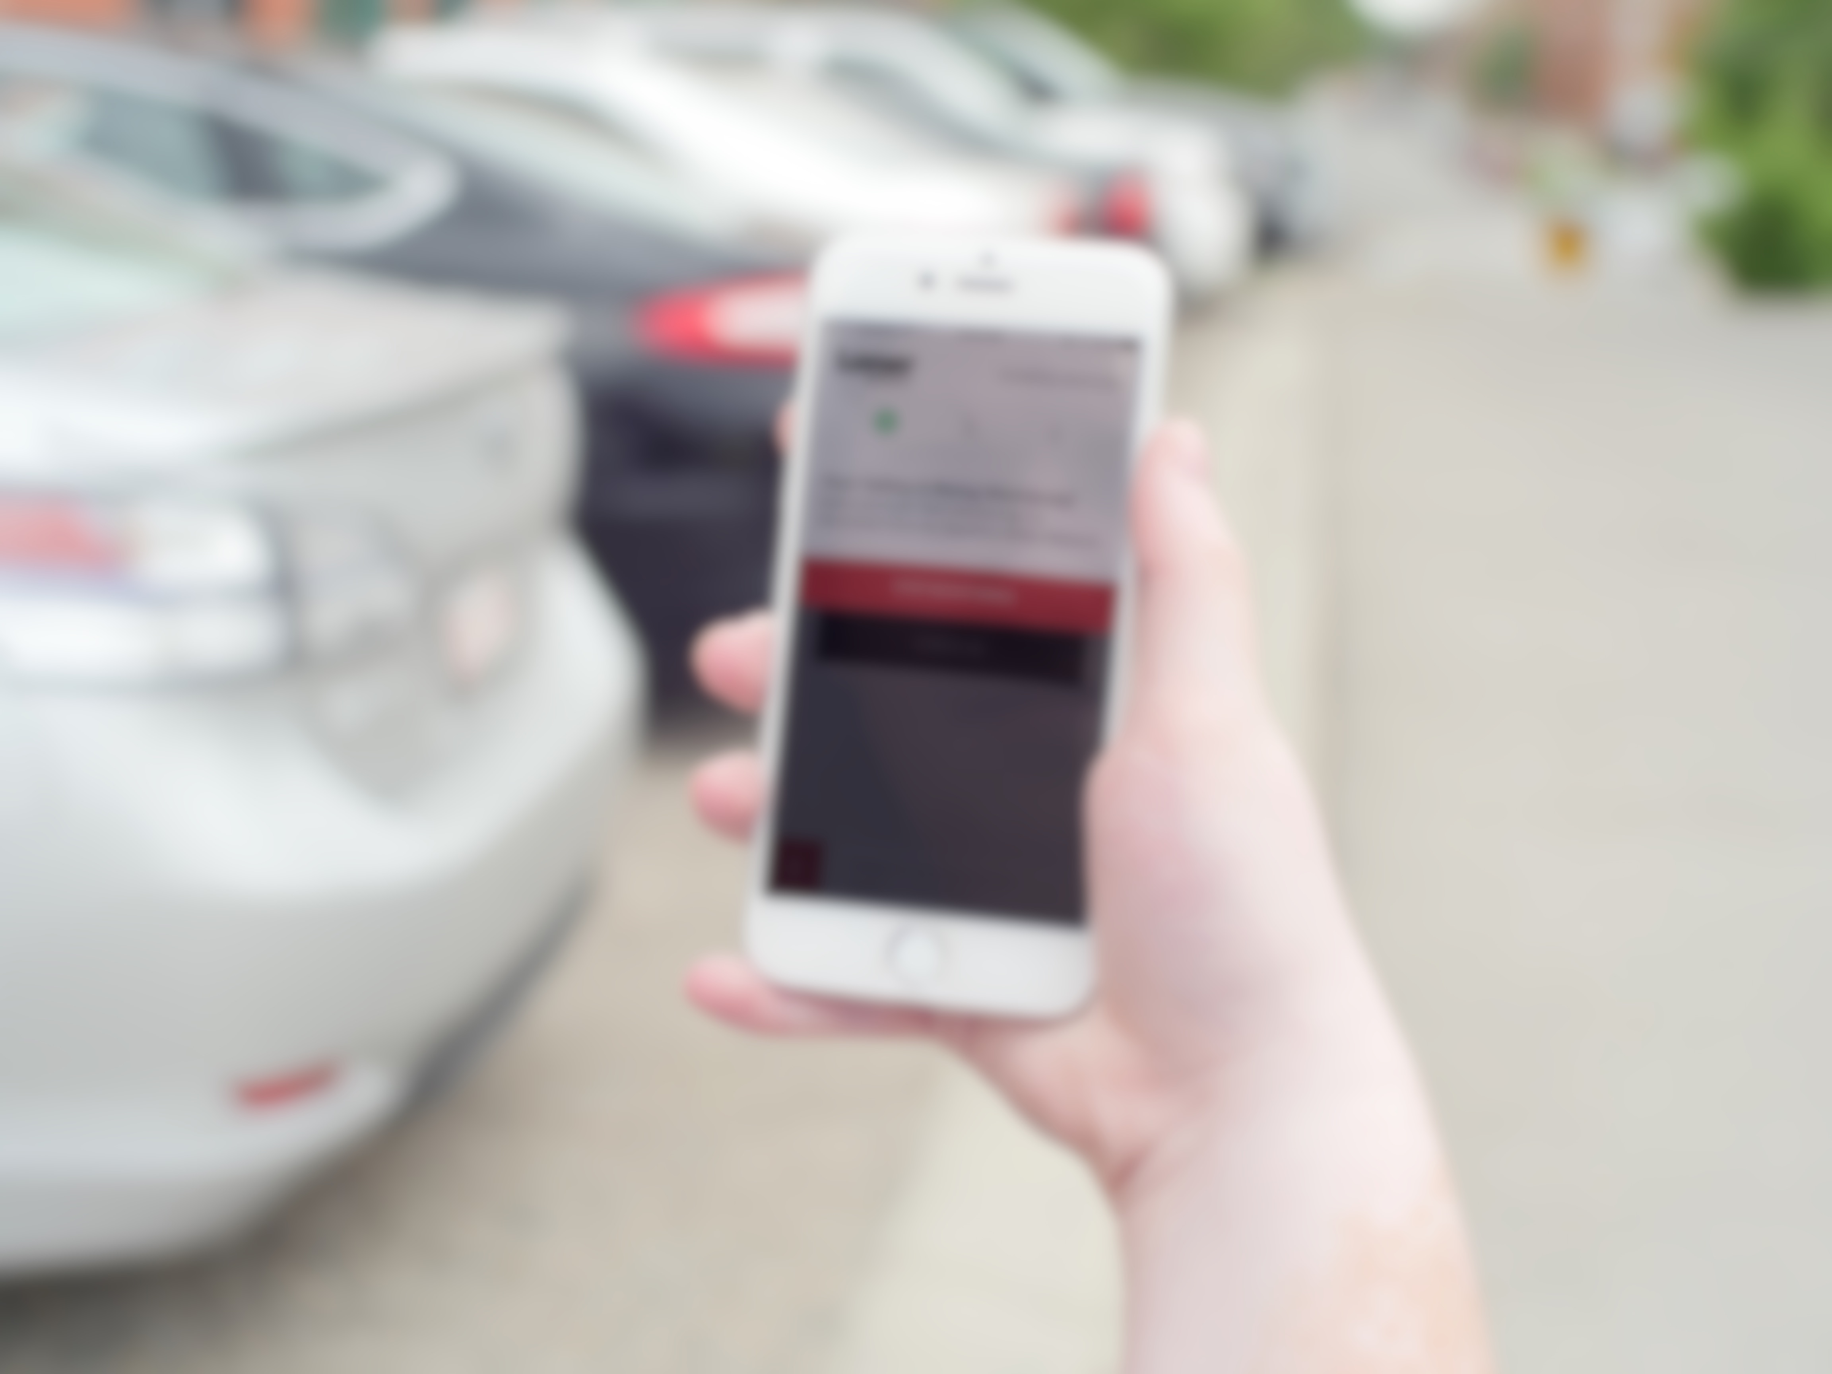
FIN DE VOTRE PÉRIODE DE TRAVAIL

Slide 33
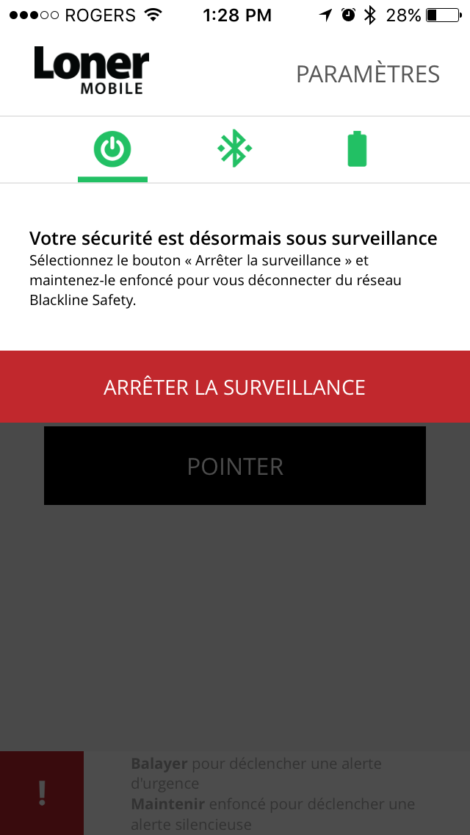
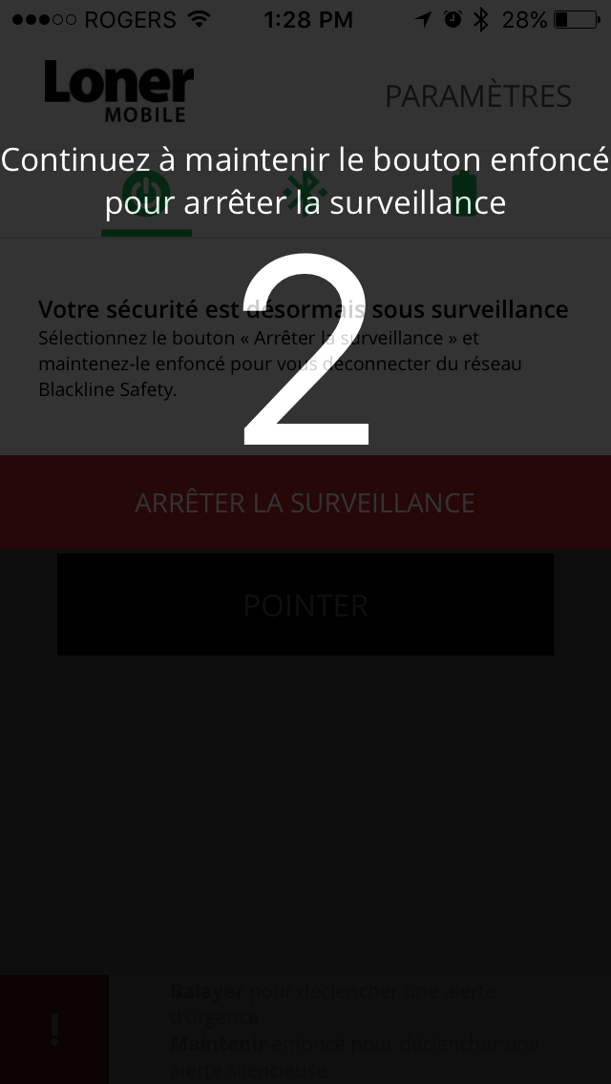
ARRÊTER LA SURVEILLANCE
Appuyez sur le bouton d’alimentation.
Sélectionnez le bouton ARRÊTER LA SURVEILLANCE et maintenez-le enfoncé pendant 3 secondes. Loner Mobile se déconnectera du réseau Blackline Safety.
Votre sécurité n’est plus surveillée.
Notes:
À la fin de votre travail, retirez le Loner de votre ceinture et appuyez sur le bouton d'alimentation pendant 3 secondes. L'appareil se mettra en séquence d’arrêt. Le voyant vert de l'appareil Loner pourrait clignoter pendant 10 minutes pendant la déconnexion.

Slide 34
ÉTEINDRE LONER DUO
Loner Duo
Loner DUO
Appuyez sur le bouton d’alimentation jusqu’à l’arrêt des bips et des vibrations (3 secondes).
Le voyant SureSafe de Loner Duo clignotera puis s'éteindra une fois que l'appareil se sera déconnecté du réseau Blackline Safety.
Si le Loner Duo est éteint avant que vous ne vous soyez déconnecté de Loner Mobile, l'application continuera à surveiller votre sécurité.
Maintenez le bouton SOS enfoncé pendant 30 secondes jusqu'à ce qu'il clignote en rouge et qu'il émette trois signaux sonores.
Si le bouton SOS est éteint avant que vous ne vous soyez déconnecté de Loner Mobile, l'application continuera à surveiller votre sécurité.
Notes:
À la fin de votre travail, retirez le Loner de votre ceinture et appuyez sur le bouton d'alimentation pendant 3 secondes. L'appareil se mettra en séquence d’arrêt. Le voyant vert de l'appareil Loner pourrait clignoter pendant 10 minutes pendant la déconnexion.

Slide 36

ASSISTANCE
support.BlacklineSafety.com
SERVICE À LA CLIENTÈLE
Pour obtenir une assistance technique, veuillez contacter notre équipe de service à la clientèle.
Amérique du Nord (24 h/24)
Numéro vert : 1-877-869-7212
support@blacklinesafety.com
Royaume-Uni (8 h - 17 h GMT)
+44 1787 222684
eusupport@blacklinesafety.com
International (24 h/24)
+1-403-452-0327
support@blacklinesafety.com

